Slide 1
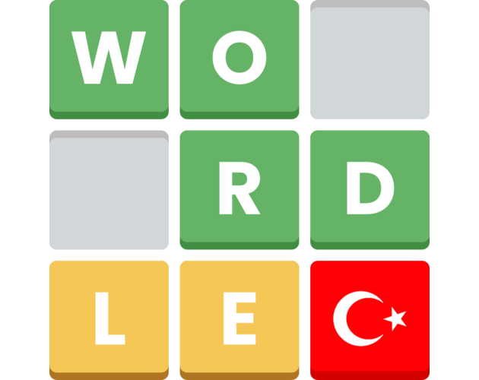
SOLVER
WORDLE
Intelligence Artificielle II
MIN 1
Evan PASETAU

Slide 2
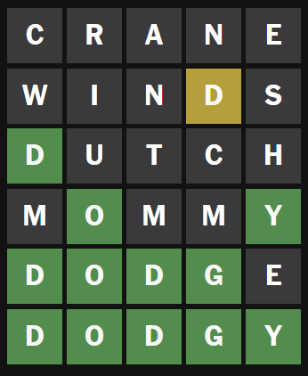

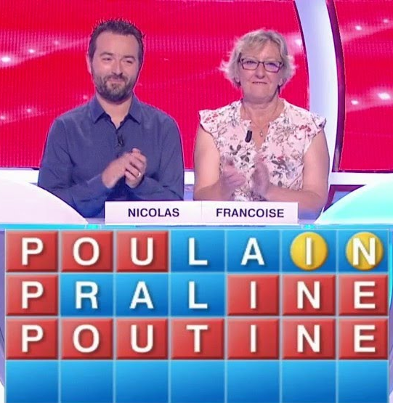
Qu’es que Wordle ?
Notes:
Thierry Beccaro
Nicola et Françoise

Slide 3
PROCESS
ETUDIES
{01}
{02}
{03}
{04}
L’HUMAIN
ALGORITHME
LOCAL SLM
ONLINE LLM
C’est moi qui ai fait les parties et je ne suis pas très bon.
Un algorithme de qui maximise l’entropie aux premier tours et choisi le mots le plus probable.
Un petit modèle qui tourne en local Gemma3:1b et Llama2.
Les deux modèles Gemini 3 Pro vs ChatGPT 5.

Slide 4
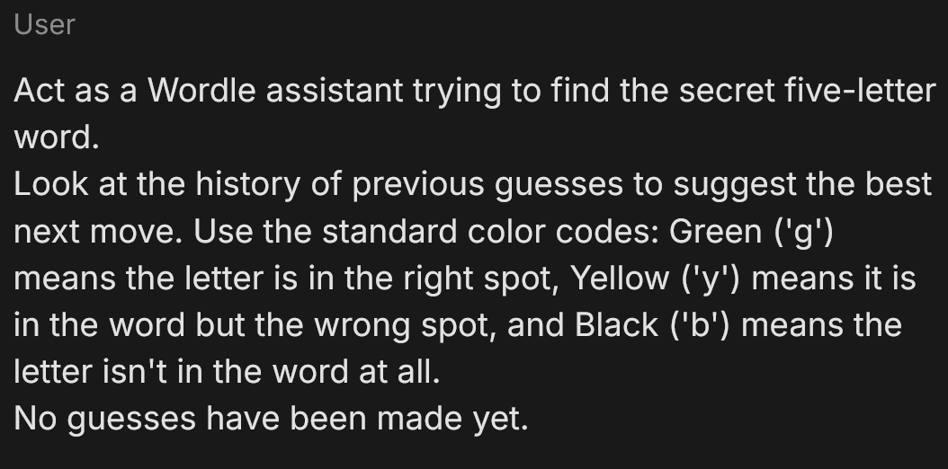
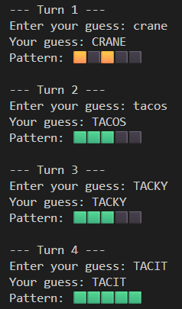

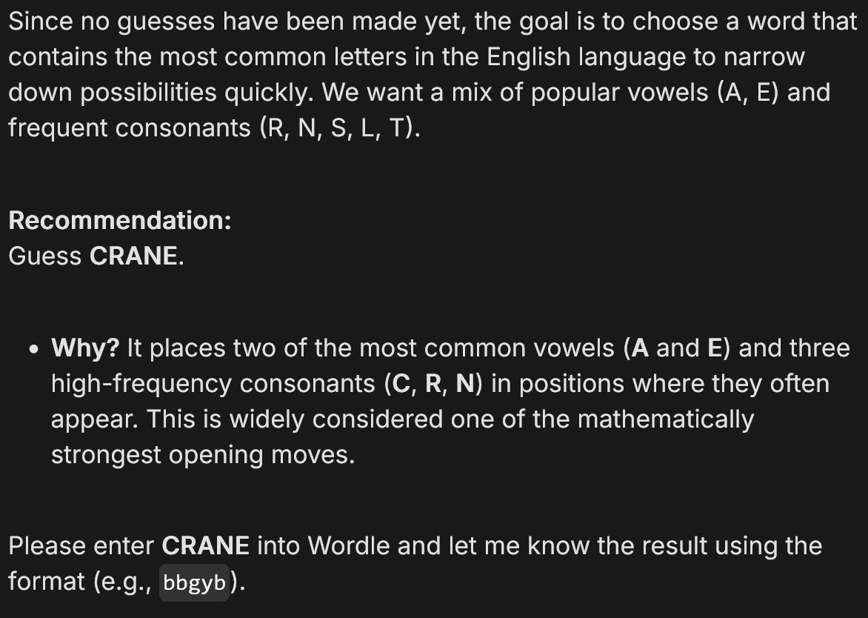

Slide 5
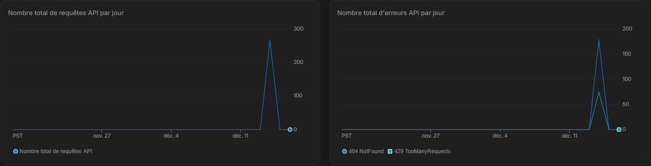

CALLING API
Notes:
On peut automatiser ce process avec des call api à gemini

Slide 6
CALLING API
Notes:
Je n’ai pu faire que 10% de mots wordle anglais (0% français)
Pas fait avec ChatGPT sinon le budget de la clé api OpenIA aurai explosé

Slide 7
Résultat | Algo | Moi | Gemini 3Pro | ChatGPT 5 | Gemma3
1 mot | 0 | 0 | 0 | 0 | 0
2 mots | 49 | 0 | 0 | 0 | 0
3 mots | 1240 | 0 | 1 | 0 | 0
4 mots | 939 | 1 | 2 | 1 | 0
5 mots | 77 | 1 | 5 | 1 | 0
6 mots | 10 | 4 | 1 | 1 | 0
Echec | 0 | 5 | 1 | 0 | 50
Total | 2315 | 11 | 10 | 3 | 50
Avg Time (s) | 0,04 | 150 | 300 | 100 | 30

Slide 9
Résultats de l’algorithme

Slide 10
Résultats de l’algorithme

Slide 11
SOLVER
WORDLE
Intelligence Artificielle II
MIN 1
Evan PASETAU

